Slide 1
Мастер – класс для родителей «Подготовка к обучению грамоте»
Подготовила: учитель – логопед Воронухина М.В.
Государственное бюджетное дошкольное образовательное учреждение детский сад №57 компенсирующего вида Московского района Санкт - Петербурга

Slide 2
Цель: повысить знания родителей о подготовке к обучению грамоте у детей дошкольного возраста с общим недоразвитием речи
Задачи:
- обучить приемам выделения звуков из ряда звуков, слогов и слов; элементарного звуко-слогового анализа и синтеза;
- вовлечь в процесс совместной игровой деятельности с детьми в домашних условиях по подготовке к обучению грамоте.

Slide 3
Успешность обучения ребенка в школе во многом зависит от того, насколько хорошо он к ней подготовлен.

Slide 4
Дети с общим недоразвитием речи
с трудом овладевают грамотой,
пишут со специфическими ошибками,
не успевают за темпом работы класса и очень скоро
попадают в разряд неуспевающих.

Slide 5
необходимые предпосылки:
• развитая слуховая функция;
• достаточный уровень сформированности зрительно-пространственных представлений;
• хорошее владение устной речью (звукопроизношением, словарным запасом грамматическим строем, связной речью);
• развитая тонкая ручная моторика.

Slide 6
Для того, чтобы усвоить буквы ребенок должен слышать звук вначале слова, в конце слова, находить место звука в слове, осуществлять звуковой анализ и синтез слов, различать акустически близкие звуки

Slide 7
I этап.
Знакомство с гласными звуками.
А У И О Ы Э Е Ё Я Ю

Slide 8
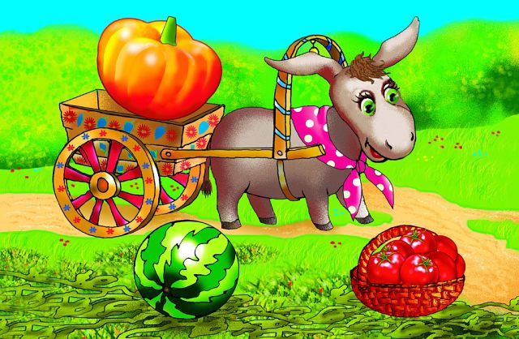
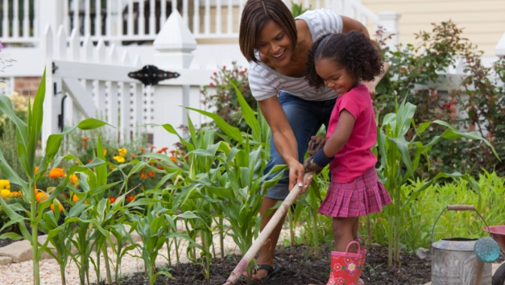
Что кричит ослик?
И-и-и-и
Notes:
ПРИМЕЧАНИЕ. Чтобы изменить изображения на этом слайде, выберите рисунок и удалите его. Затем нажмите значок вставки рисунка в заполнителе, чтобы вставить собственное изображение.

Slide 9
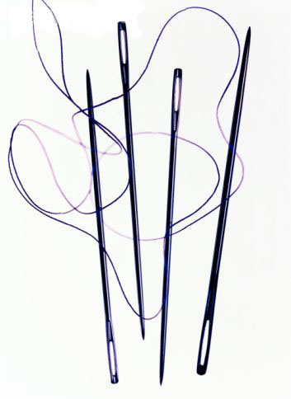

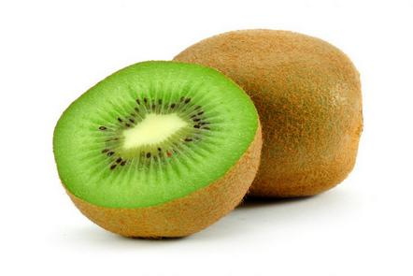
"Припоминание слов на заданный звук"
(гласный звук должен быть под ударением - окна, но не окно, ослик, но не осёл)

Slide 10
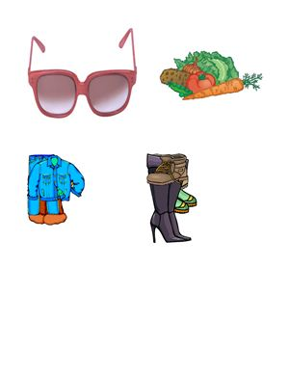

"Разложи картинки":
подарим кукле Оле картинки, название которых начинается на звук [о],
а Ирине - на звук [и].

Slide 11
Предлагается следующий порядок работы над гласными звуками, используя символ или букву:

Slide 12
Выделение данного звука среди других звуков а, у, и, а, а, о .
Выделение данного звука из ряда слогов (ом, ум, ам, ан, ас);
Выделение данного звука среди слов (обруч, астра, аист, Аня, ирис);
Выделение слов из текста на заданный звук. (Аня с Аликом гуляли в саду астры собирали).

Slide 13
После знакомства со звуками ведется работа по дифференциации гласных.
На этом этапе ведется работа над позицией звука в слове:
Во-первых, научить детей определять первый звук в слове. Затем необходимо научить детей слышать и выделять звук в конце слова;
В середине слова.
На этом этапе вводится простейший звуковой анализ, значимых слов (ау, уа, иа)

Slide 14
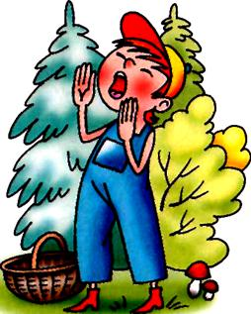
АУ

Slide 15
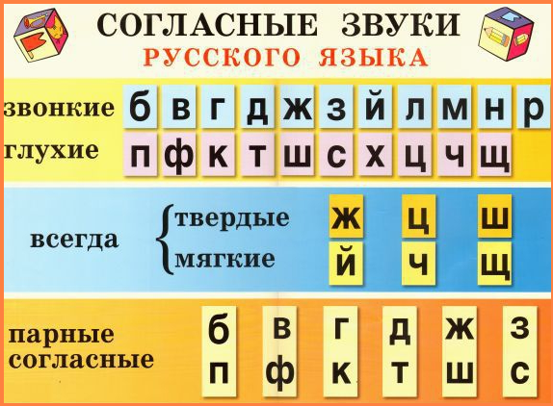
II этап.
Знакомство с согласными звуками.

Slide 16
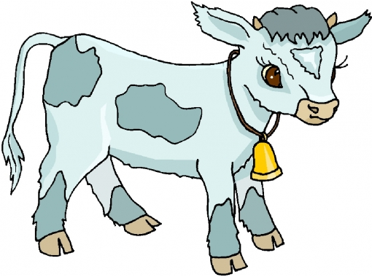
М-М-М

Slide 17
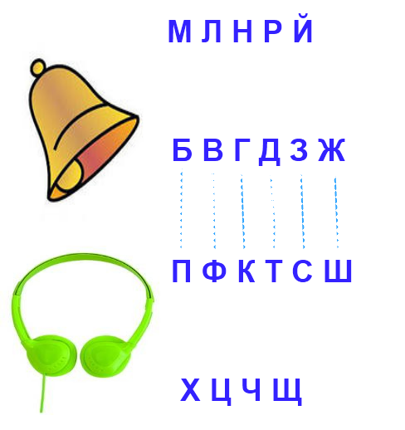

Slide 18
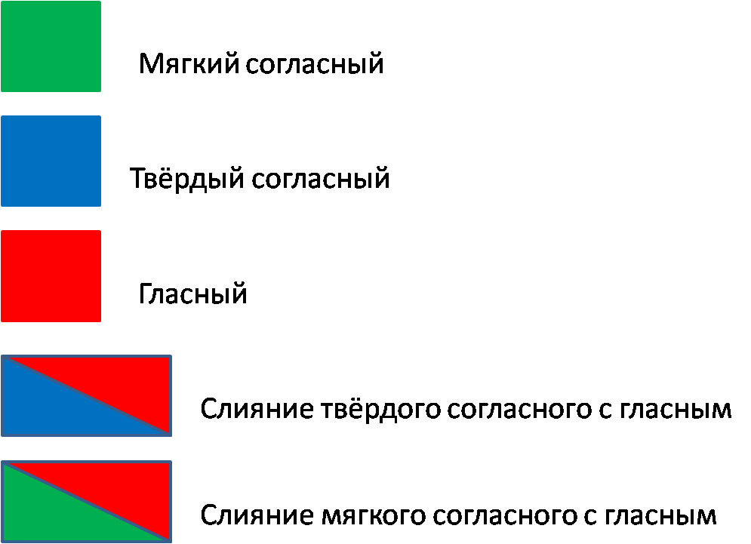

Slide 19
Знакомство с буквами.
На этом этапе начинаем знакомить детей с буквами. В своей работе мы букву произносим как звук. Говорим, что буква читается. Помогаем её запомнить через ассоциации ребёнка.

Slide 20
А

Slide 21


Slide 22
С

Slide 23


Slide 24
Выложить печатную букву из карандашей, счётных палочек, шнурков, верёвочек;
Выложить букву из крупных и мелких пуговиц, бусинок.

Slide 25
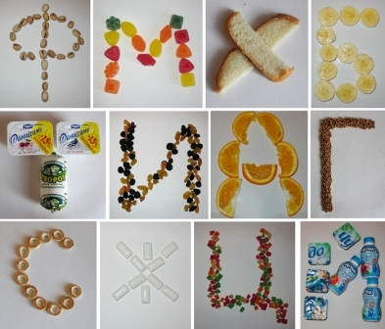

Slide 26
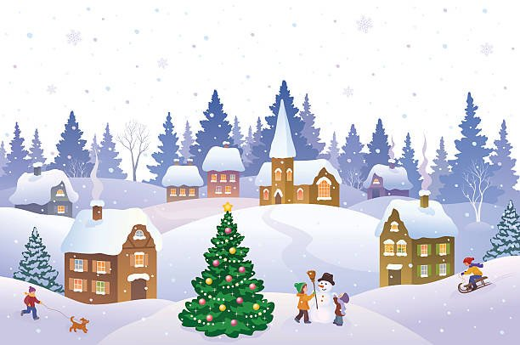

Slide 27
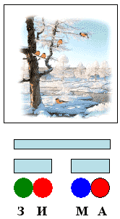

Slide 28
Обучение грамоте - ответственный период в жизни ребенка. И то, насколько благополучно он будет проходить, во многом зависит от вас, вашего терпения, доброжелательности. Пусть он от занятия к занятию чувствует свой успех, делает какие-то маленькие "открытия" для себя.

Slide 29
Желаем вам удачи!
Большое спасибо за внимание!

